Slide 1
Benvinguts i benvingudes
a 2n!

Slide 2
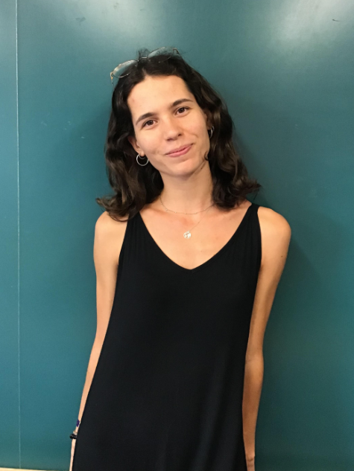
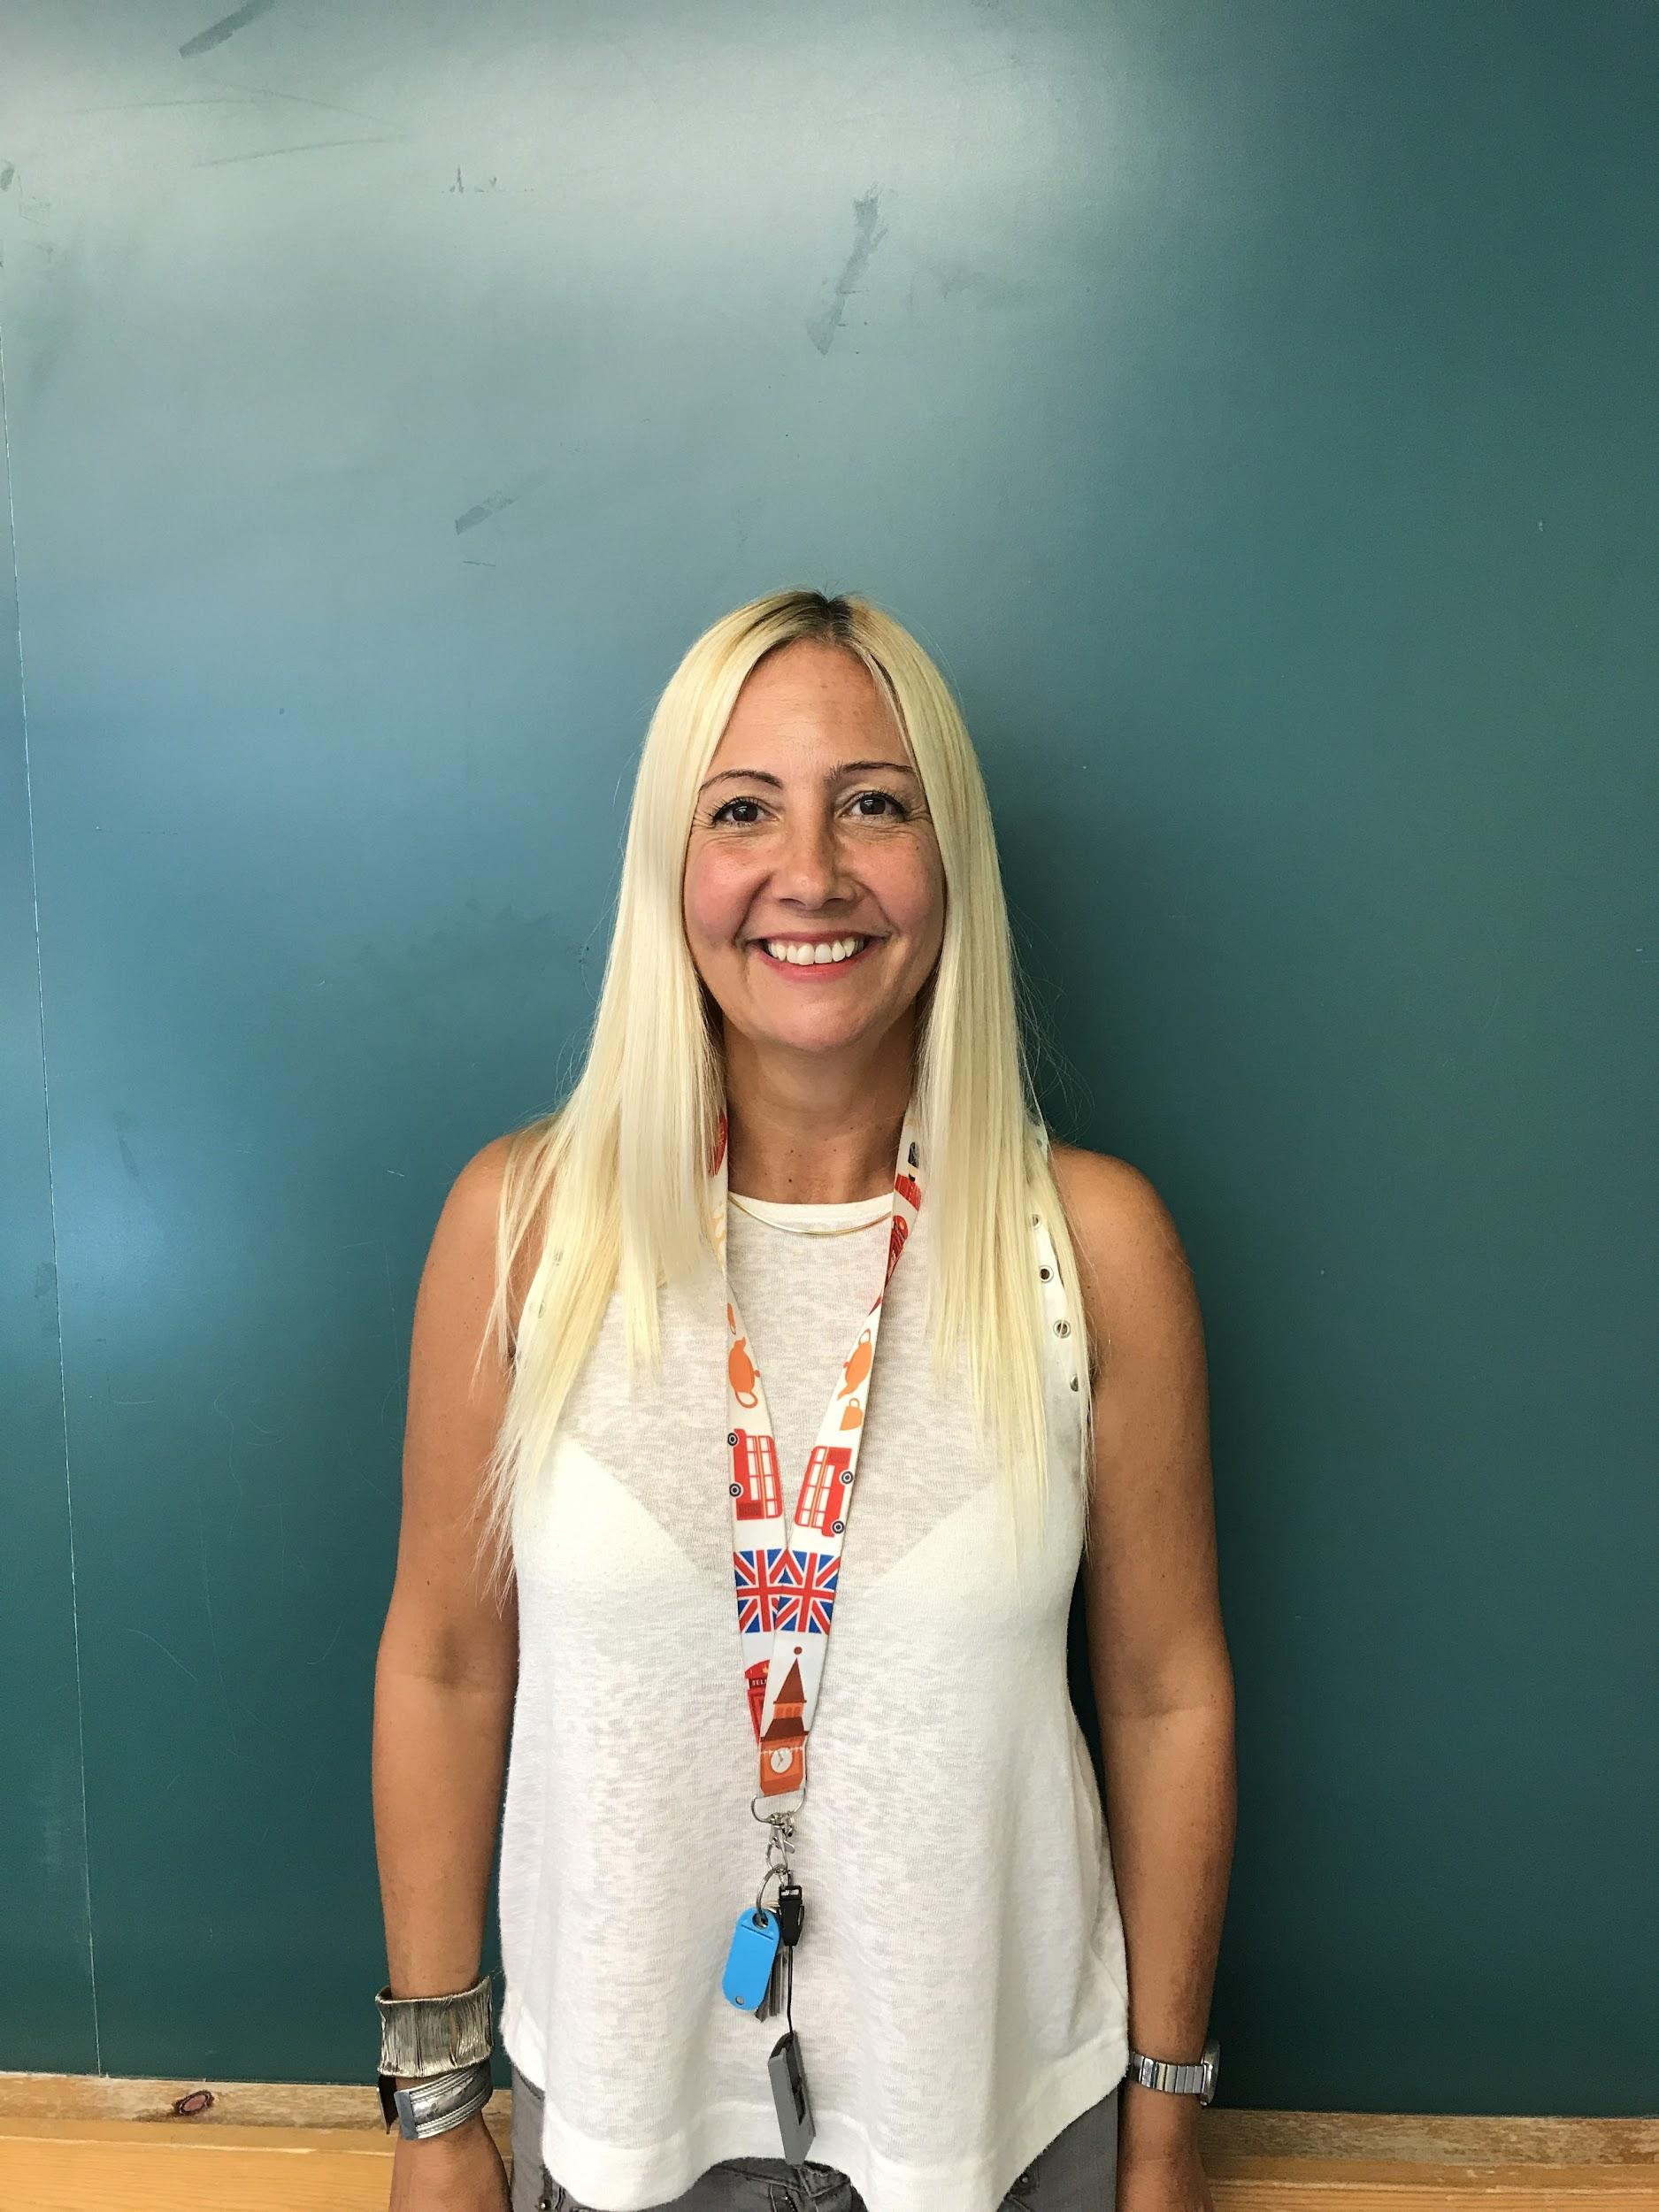
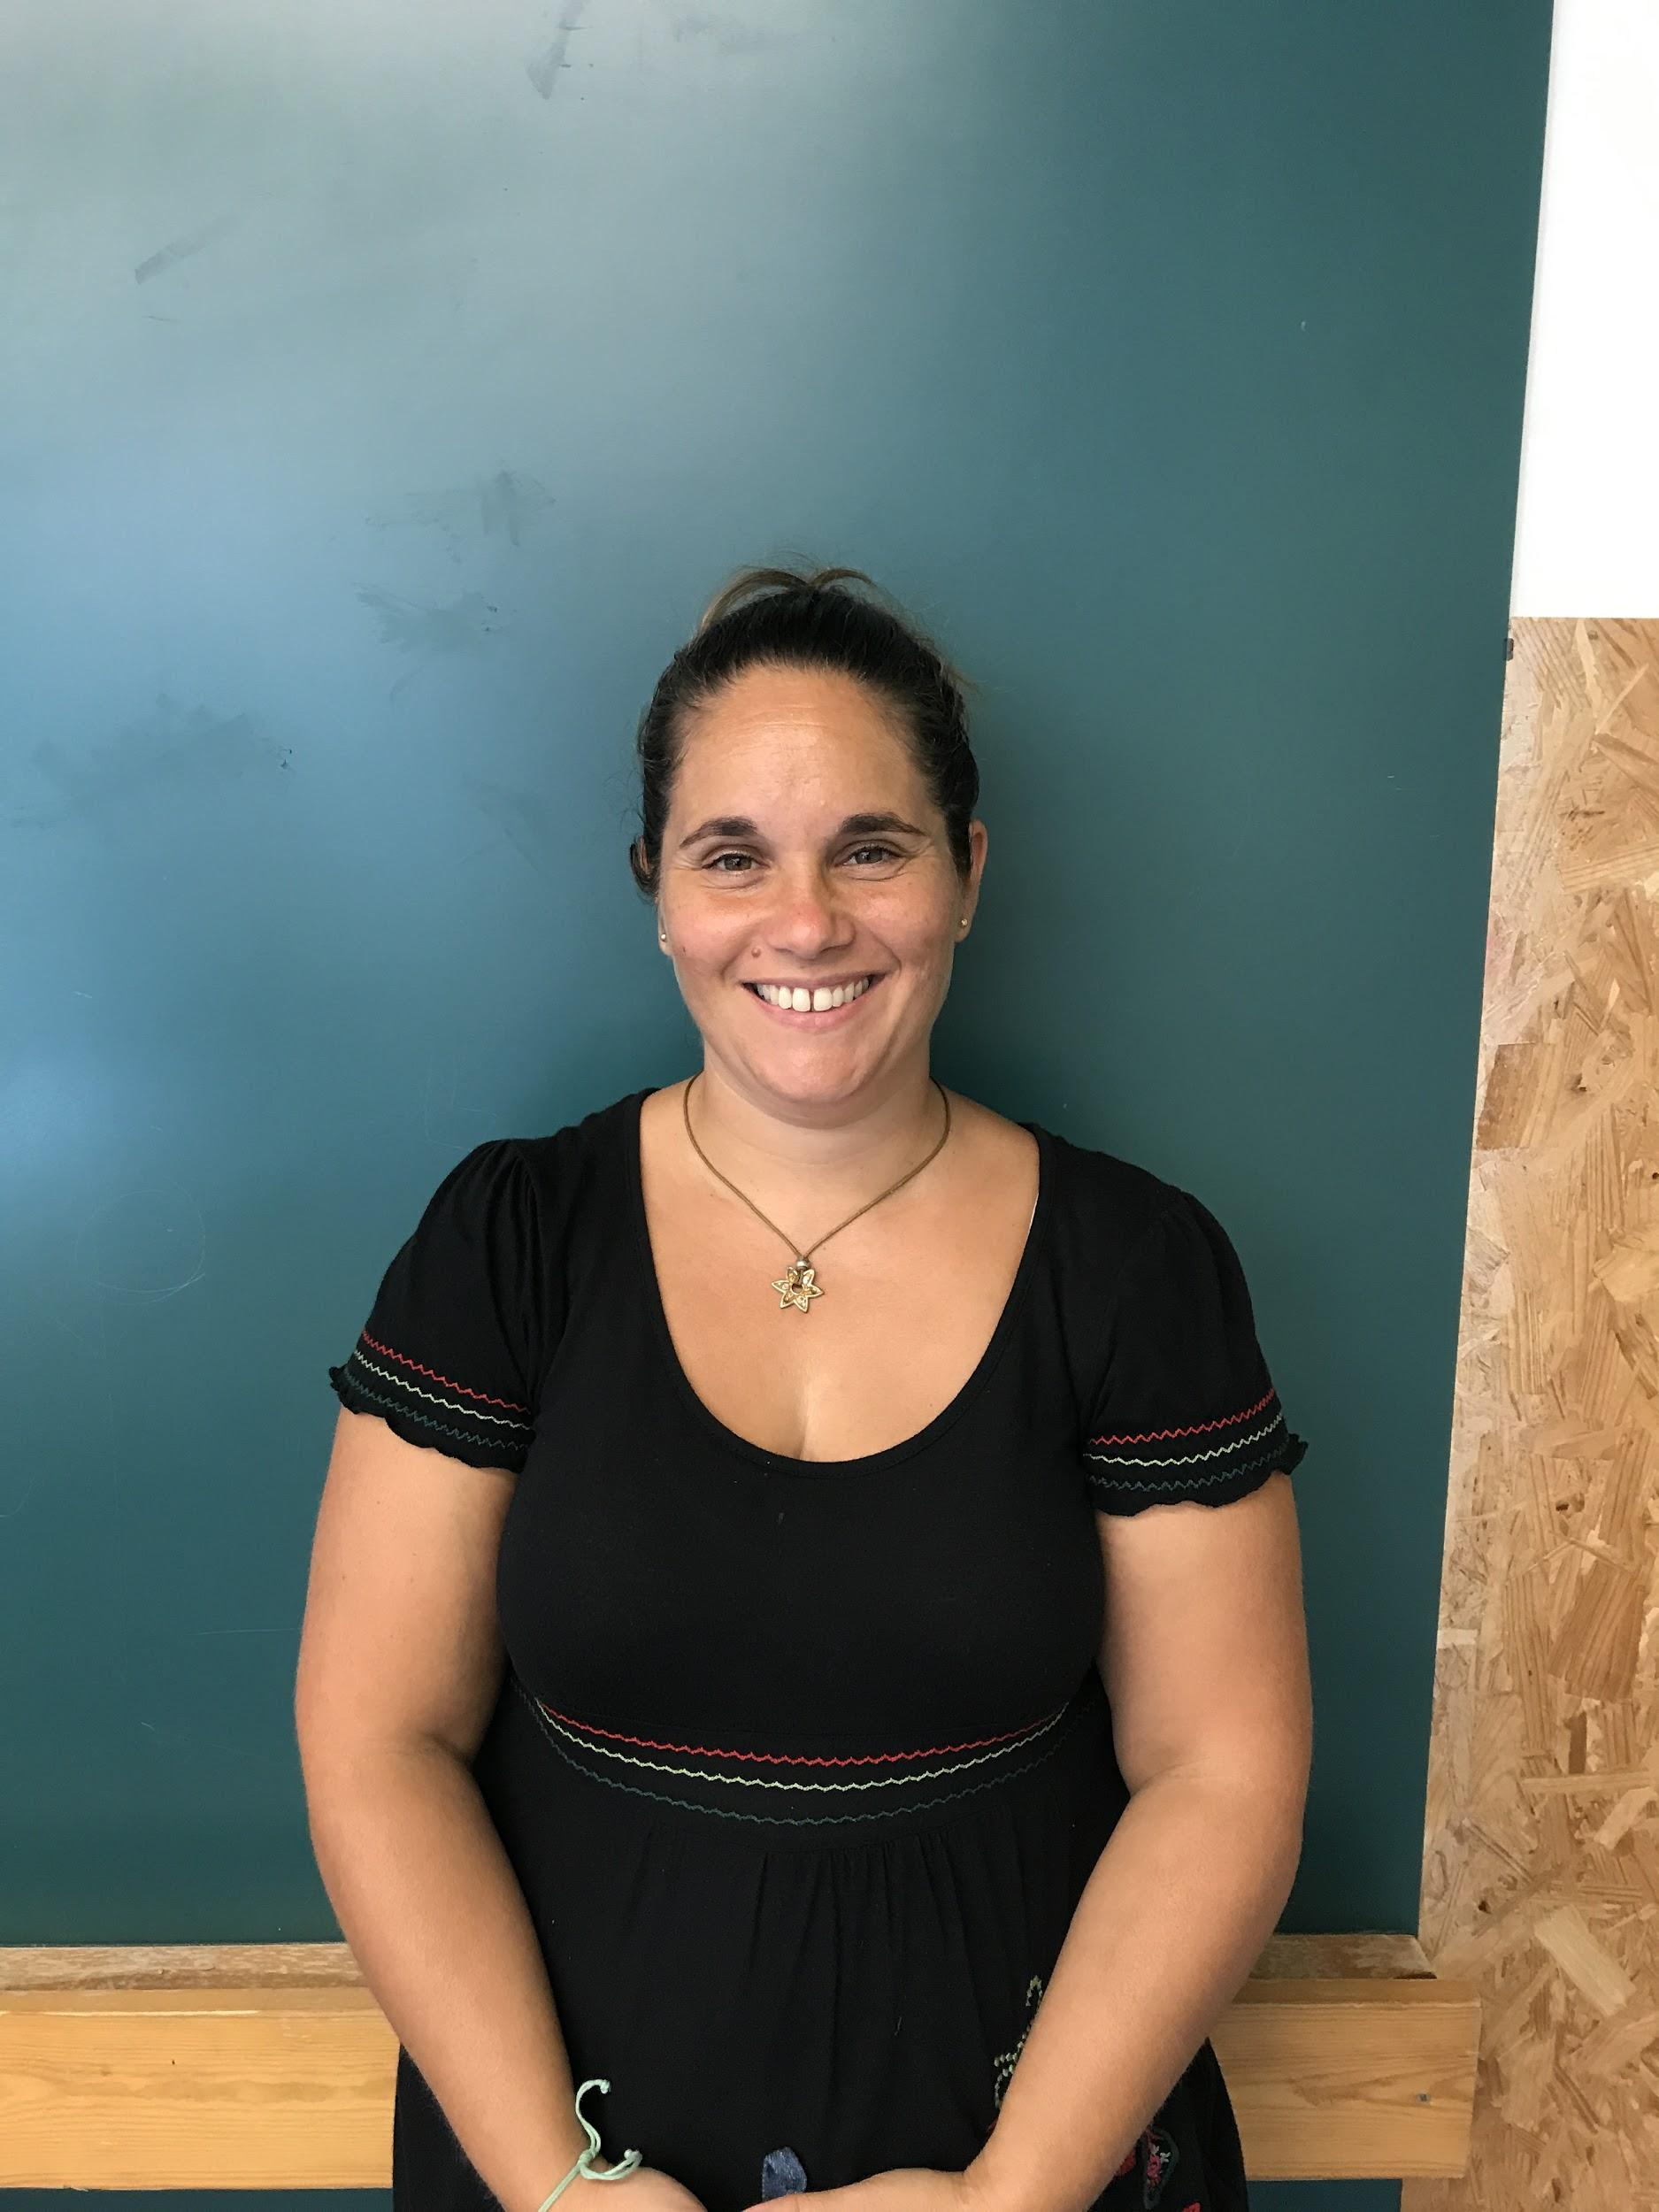
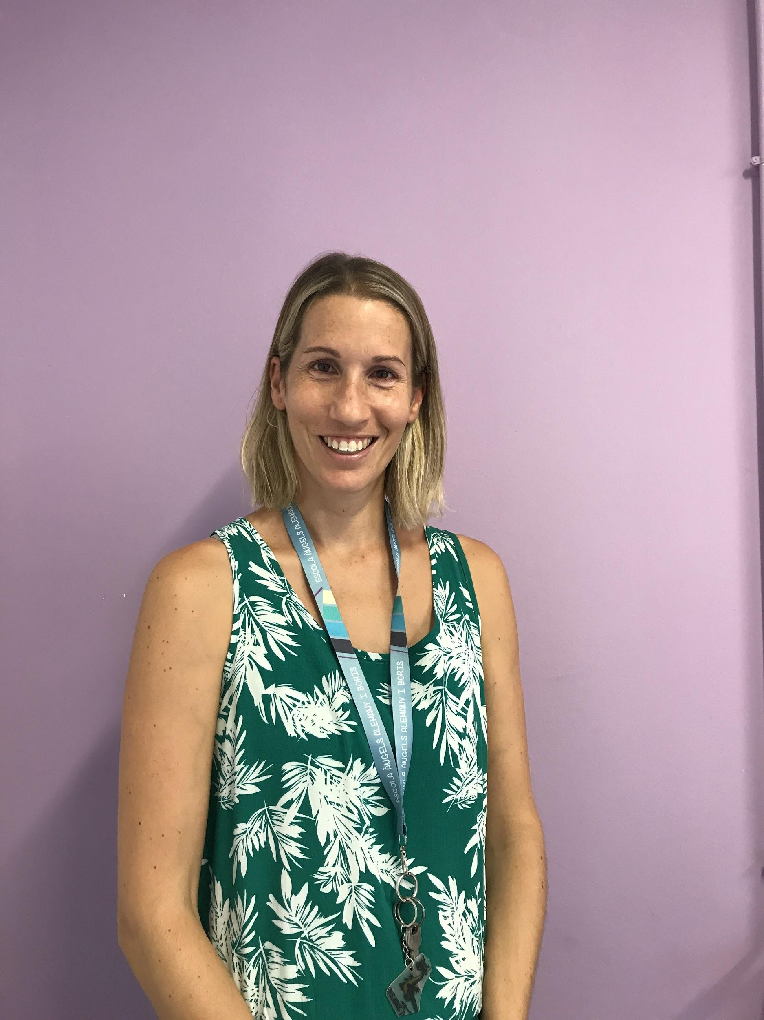
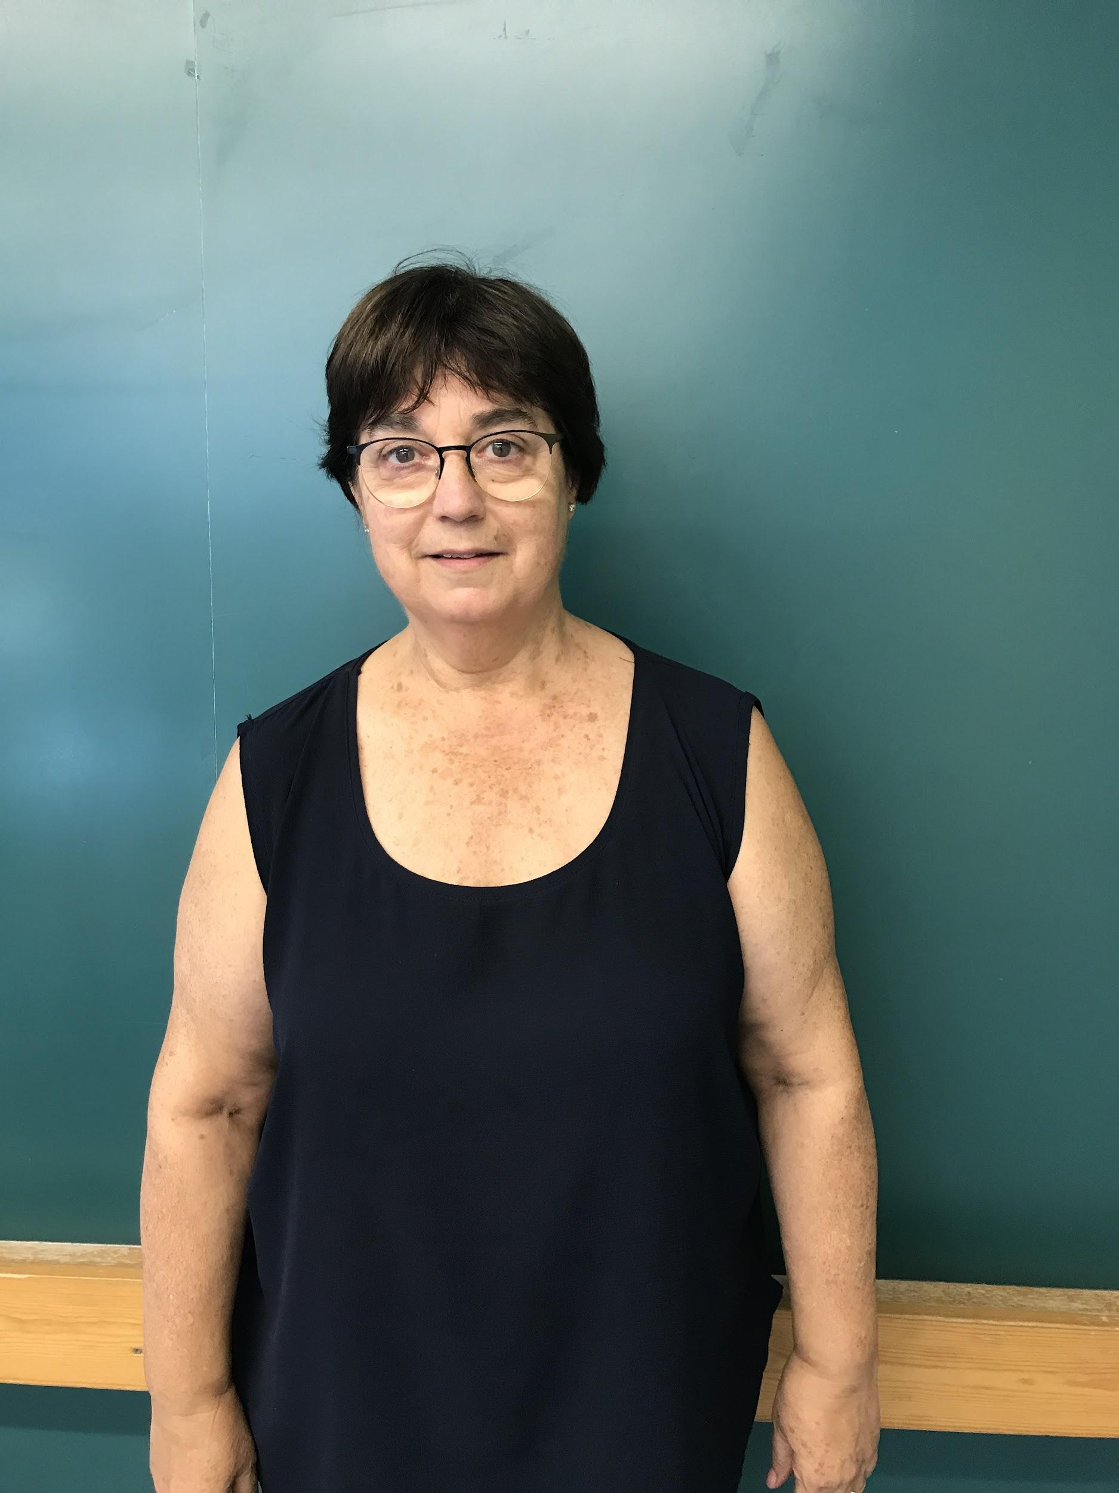
Equip de mestres
Mariona
Música
Maria
SIEI
Imma
Anglès
Laia
Ed Física
Roser
Ed Especial

Slide 3
Àrees
Català:
Quadern de Classe:
Comprensions lectores.
Comprensions orals.
Velocitat lectora.
Dictats preparats.
Expressió escrita.
Castellà:
A la llibreta/fitxes:
Comprensions lectores.
Comprensions orals.
Gramàtica i Ortografia.
Matemàtiques:
Seguim amb Innovamat.
Medi:
Treball per projectes. Treballs
en grups, amb tauletes...
Treball de l’Expressió Oral (català).
TAC:
Robòtica.
Plataforma.
Educació Física:
Piscina (1r trim).
Material.
Plàstica:
Autors/es.
Manualitats creatives.
Tutoria: Valors
Tutoria Individualitzada.
Anglès:
Dues sessions setmanals.
Llibre de classe.
Música:
Una sessió setmanal.
Novetat: La Clika.

Slide 4
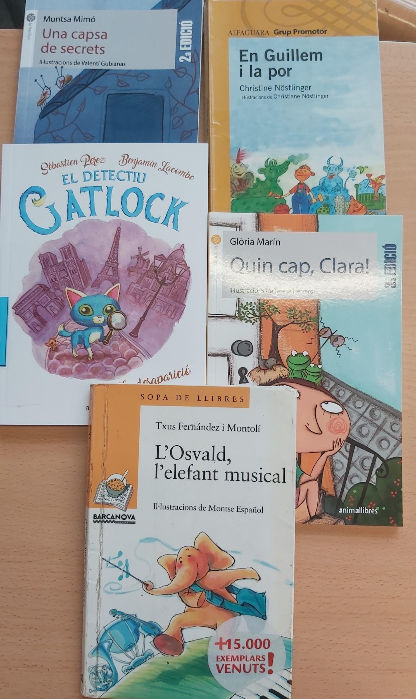
Lectura a l’escola
30 minuts diaris !
Lectura a casa: 20 min
Llibres de l’escola.
Intercanvi de llibres.
Préstec de llibres (biblio).
Entrenament lector??
Lectura a l’escola:
2 llibres per trimestre.
Estratègies:
Gust per la lectura.
Modelatge del mestre.
En veu alta.
En parella.
Bombardeig de preguntes.

Slide 5
Competència digital
PDI.
Tauletes.
Robòtica.
( Bon ús)

Slide 6
Deures
20-30 minuts.
20‘ Lectura diària.
3 dies per setmana.
NO enfrontaments
NO discussions.
NO passar el temps marcat.
Treballar l’autonomia.

Slide 7
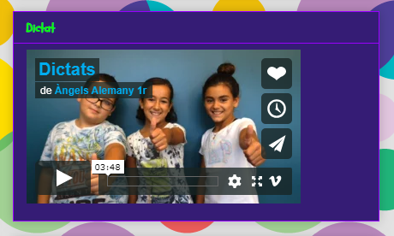
Dictats
Número de faltes:
ASSOLIMENT
EXCEL·LENT
NOTABLE
SATISFACTORI
NO ASSOLIMENT

Slide 8
Piscina
1R TRIMESTRE
(Inici a l’octubre)
Material de piscina.
Objectius:
Autonomia a dins de l’aigua.
Autonomia al vestidor.

Slide 9
Sortides
Matí:
Deixalleria.
Biblioteca municipal:
Tot el dia:
El poble.
Jardins de Santa Clotilde.
Camina descalç (Arbúcies).
Colònies:
Les Mines d’Osor.

Slide 10
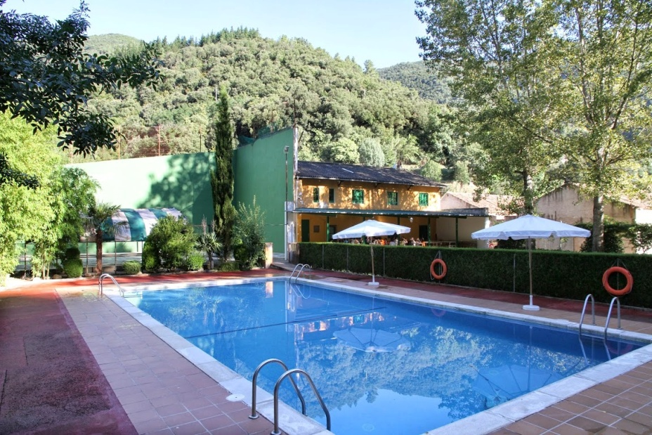
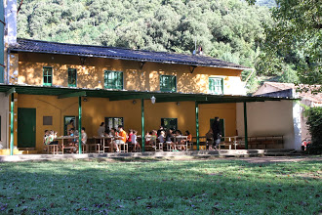
Colònies
LES MINES D'OSOR

Slide 11
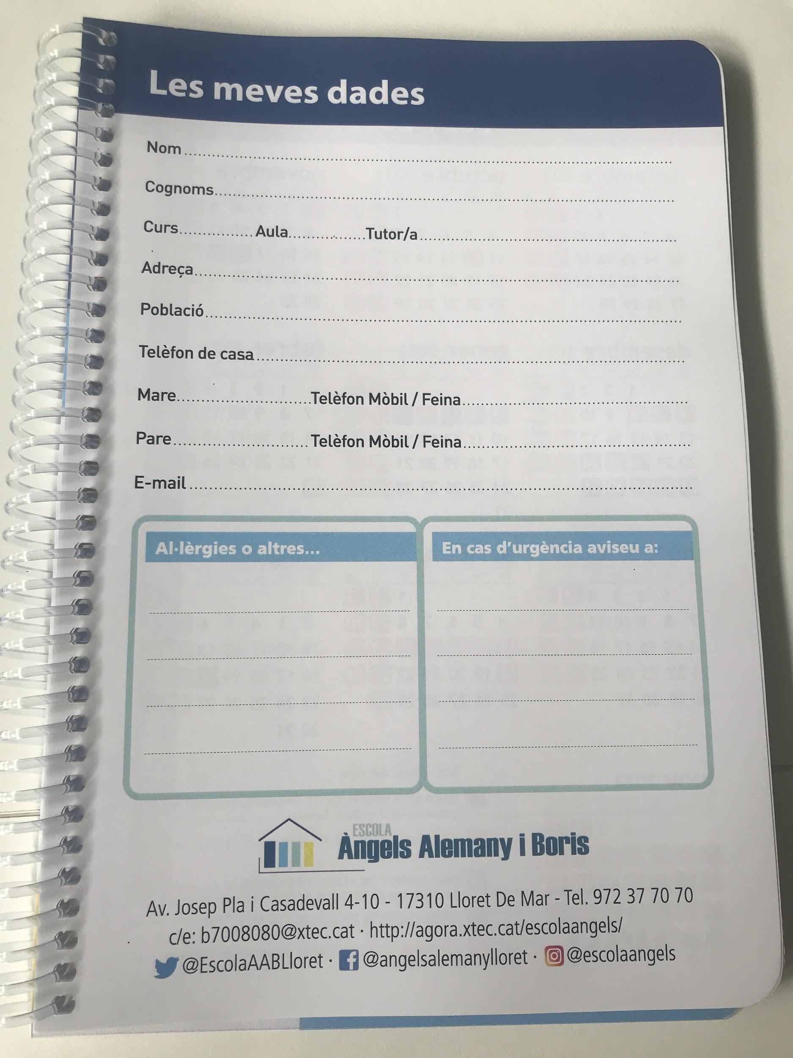
Altres informacions
Esmorzars saludables.
Omplir dades de l’agenda:
Importants:
Telèfons de contacte.
Intoleràncies i al·lèrgies.

Slide 12
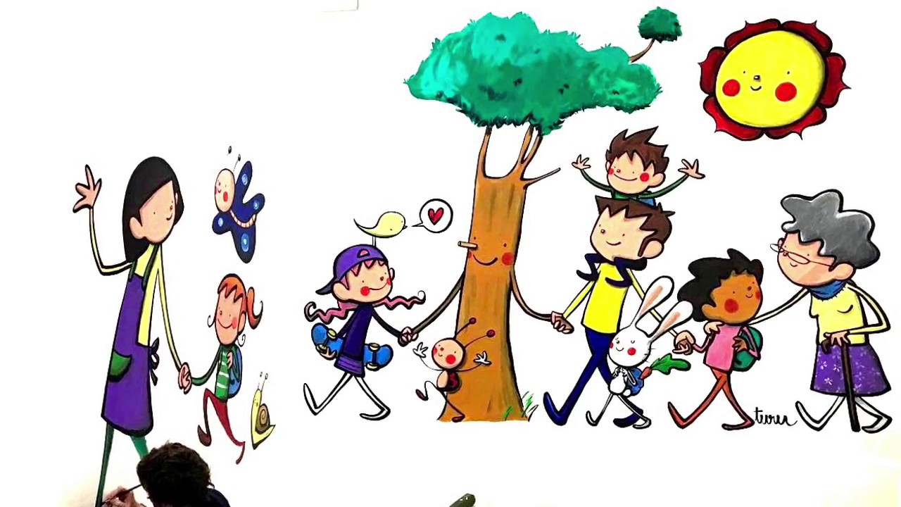
Comunicació Famílies
Mestres:
Informacions via App.
Ocasionalment per Whatsapp.
Pares/mares Delegats.
Famílies:
Informacions via App.
L’agenda:
Deures.
Rutina matinal de mates.
Organització dels nens/es.
Pares/mares Delegat/da:
Whatsapp:
Traspàs informacions del tutor/a.
Gestionar acompanyants (tutor)
Sortides.
Activitats a l’Aula.
Preferència els que no hagin vingut i/o sorteig.
Animeu-vos !

Slide 13
Precs, preguntes i propostes
No
oblideu
escriure
un
missatge
pel
vostre
fill/a!

